Slide 1


Cadrage Projet IA
Thomas AUGUEY
Formation Développeur IA
Septembre 2026

Slide 2
Contexte et Enjeux
Fashion Insta
Annuel : 10,4 M/€
Web : 50% CA
11 Magasins : 50% CA
Contexte:
Offre importante de contenu en ligne, améliorer la suggestion de produit
Enjeux:
Augmenter le CA des ventes en lignes de +14% sur 24 mois
CA en magasin de +4% sur 24 mois

Slide 3
Pourquoi l’IA ?
C’est quoi ?
Technologie émergente envahie le marché
Apprendre des habitudes et proposer des services personnalisés
Utilisateur:
Apporter une dimension personnelle à la recommandation de produits
Comment ?
Réaliser un PoC orienté sur la fonctionnalité principale: Recommandation d’articles
Notes:
1. Brique nouvelle dans l’univers en ligne
2. L’IA va prendre en compte les habitudes des utilisateurs et personnalisé l’expérience
3. Construire un modèle de prédiction

Slide 4
Périmètre du PoC
Générer une liste d’articles personnalisée pour chaque utilisateur.
PoC
Identifier les données nécessaires à la recommandation
Expérimenter plusieurs approches IA/ML de recommandation
Évaluer la pertinence des recommandations à l'aide de métriques métier
Comparer les approches et identifier les conditions nécessaires à une future industrialisation
Hors PoC
Développement de l'application mobile
Gestion des comptes et Authentification
Développement des fonctionnalités métier
Mise en production et industrialisation de la solution
Constitution d'une base de données utilisateurs réels
Personnalisation des photos (couleurs, tailles, etc…)
Notes:
Pour notre PoC nous allons nous focalisé sur l’essentiel, c’est à dire….
Le PoC valide la faisabilité de la brique de recommandation, pas celle de l'application complète

Slide 5
System Design
Solution IA end-to-tend
Notes:
Approche 2 — Recommandation IA multimodale
Principe
Exploiter plusieurs modalités décrivant les articles afin de construire une représentation de leur contenu et d’identifier ceux qui correspondent aux préférences de l’utilisateur.
Données utilisées
Texte : description, catégorie, marque, caractéristiques…
Image : photo de l’article
Utilisateur : historique des interactions et articles appréciés
Approche envisagée
Utiliser un modèle d’IA pour transformer les contenus des articles en représentations vectorielles (embeddings).
Les articles appréciés par l’utilisateur permettent ensuite d'identifier les caractéristiques qui lui correspondent et de rechercher les articles similaires ou pertinents.
Pipeline
Texte + Image des articles
↓
Modèle multimodal / embeddings
↓
Représentation vectorielle des articles
↓
Profil des préférences utilisateur
↓
Calcul de similarité / classement
↓
Top N recommandations
Évaluation
Comparer la pertinence des recommandations avec :
Precision@K
Recall@K
NDCG@K
et comparer les résultats à l’approche ML de référence.

Slide 6
Similarité / Compatibilité
2 Approches
Photo utilisateur
↓
Recommandation
↓
Liste d’articles
↓
Recherche d'articles similaires
↓
Recherche d'articles compatibles
A quel autre vêtement se vêtement ressemble ?
A quel autre vêtement se vêtement ressemble ?
Notes:
2 Approches complémentaires
Nous pouvons proposer:
Des vêtements semblables pour remplacer un élément de la garde robe
Mais également, proposer un nouvel ensemble basé sur la compatibilité

Slide 7
Hébergement du modèle d'embedding
Index vectoriel et recherche des vêtements similaires
Azure Machine Learning / Microsoft Foundry
Azure AI Search
Embedding
Similarité
Photo Utilisateur
Segmentation
des vêtements
Représentation
du vêtement
Modèles de prédiction
Recommandation
Top K
Azure
Blob Storage
Azure
Machine Learning
Caractéristiques
Compatibilité
Azure Container Apps / App Service / AKS
Azure Machine Learning
Azure Machine Learning
Stockage des photos utilisateur et catalogue
Hébergement/exécution d'un modèle de segmentation
Modèle d'extraction/classification des attributs
Entraînement et déploiement du modèle pairwise
Exposer le moteur (API) de recommandation
IQON3000 / Polyvore
SegFormer B2
FashionCLIP
Notes:
A noter que pour minimiser les PoC nous utilisons un dataset et model pré entrainé
* HuggingFace pour les modèles ML
* Github pour les Dataset
Azure Blob Storage est le service de stockage d'objets dans le cloud de Microsoft Azure, conçu pour héberger de grandes quantités de données non structurées (comme des images, des vidéos, des fichiers audio, des sauvegardes, des journaux ou des données de Machine Learning).
Azure Machine Learning (Azure ML) est un service cloud de Microsoft qui permet de concevoir, d'entraîner, de déployer et de gérer des modèles d'apprentissage automatique (machine learning) et d'intelligence artificielle à grande échelle
Microsoft Foundry (anciennement connu sous le nom d'Azure AI Studio ou Azure AI Foundry) est la plateforme unifiée de Microsoft pour concevoir, tester, déployer et gérer des applications et des agents d'intelligence artificielle
Azure AI Search (anciennement Azure Cognitive Search) est un service de recherche cloud géré de Microsoft qui permet d'ajouter des capacités de recherche avancées et propulsées par l'intelligence artificielle à vos applications
Azure App Service, Azure Container Apps (ACA) et Azure Kubernetes Service (AKS) sont trois services majeurs de Microsoft Azure pour héberger des applications, mais ils ciblent des besoins et des niveaux de contrôle très différents.
Pour le calcule des couts avec Azure :
https://azure.microsoft.com/fr-fr/pricing/calculator/

Slide 8
Critères de succès
Le PoC sera considéré comme concluant s’il permet de démontrer qu’une recommandation personnalisée peut apporter une valeur mesurable pour FashionInsta.
Notes:
Succès du PoC
Faisabilité technique :
segmentation exploitable
embeddings exploitables
caractéristiques suffisamment fiables
Pertinence :
modèle de compatibilité performant
recommandations Top-K pertinentes
Valeur métier :
meilleure personnalisation que la baseline

Slide 9
1. Évaluer chaque brique technique
Brique | Ce que l'on vérifie | Métriques
Segmentation | Le vêtement est correctement isolé | IoU
Embedding | Les vêtements similaires sont proches | Recall@K / similarité
Caractéristiques | Les attributs sont correctement identifiés | Accuracy / Precision / Recall / F1
Compatibilité | Les associations pertinentes sont correctement classées | Precision@K / Recall@K
Notes:
Cela permet de vérifier que la chaîne fonctionne correctement
Modèle de compatibilité:
Pour chaque tenue connue du dataset, on masque un vêtement et on demande au système de le retrouver à partir des autres vêtements.

Slide 10
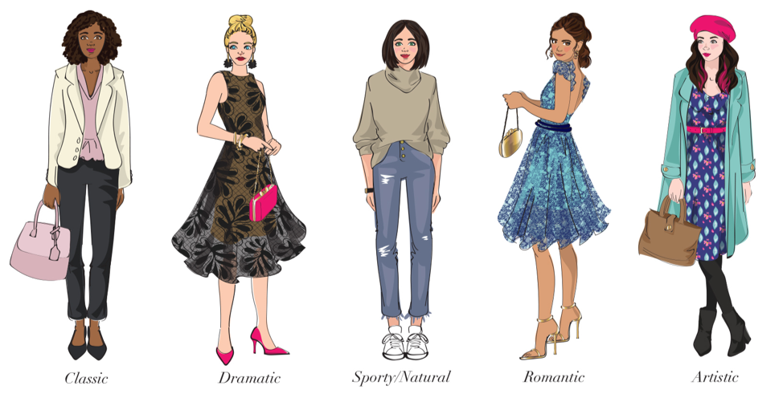
Critères métier
Une recommandation est considérée comme pertinente:
correspond au style/préférences de l'utilisateur
complète de manière cohérente au moins une partie de sa garde-robe
Notes:
déterminer avec le métier quel niveau de pertinence rend la fonctionnalité exploitable.

Slide 11
Planning et Ressources
Cadrage du développement

Slide 12
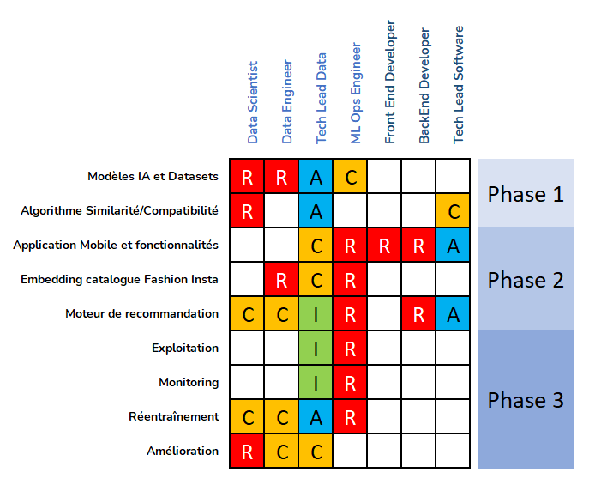
RACI attribution des responsabilités
Taux occupation PoC (interne)
Data Scientist 53%
Data Engineer 27%
Tech Lead Data 7%
ML Ops Engineer 7%
Notes:
R Responsable deréaliser la tache
A Approuver la tache
C Consultant conseil (souvant plusieurs sur une meme tache)
I Informé après execution pour la suite des travaux
Taux occupation = % pour 1 personne sur la période de travail de la phase 1 (PoC)

Slide 13
Timeline
3 Semaines - Charge 14 Jours
5 Semaines - Charge 38 Jours
3 Semaines - Charge 19 Jours
POC
Est-ce que cela fonctionne ?
MVP
Faire une solution utilisable !
Run
Exploiter et l'améliorer durablement
53 %
7 %
27 %
7 %
8 %
20 %
20 %
12 %
27 %
60 %
13 %
27 %
3 JO
15 JO
3 JO
Cadrage + sélection dataset
Application et fonctionnalités
Exploitation
1 JO
3 JO
3 JO
Préparation du jeu de test
Embedding du catalogue Fashion Insta
Monitoring
3 JO
3 JO
3 JO
Baseline + approche similaire
Moteur de recommandation
Réentraînement
5 JO
3 JO
Approche compatibilité
Amélioration
Livrables :
Modèles ML (Segmentation, Embedding, Caractéristiques, PairWise)
Dataset Utilisateur et Outfits
Algorithmes Similarité et Compatibilité
Livrables :
Application Mobile et fonctionnalités
Dataset Fashion Insta
Un moteur de recommandation API Rest
Frontend
Developer
Tech Lead Software
Data Engineer
Tech Lead Data
ML Ops Engineer
Data Scientist
Backend
Developer
Comité de Pilotage
Comité de Projet
Notes:
POC
COPROJ : début POC
COPROJ : après préparation du jeu de test
COPROJ : point intermédiaire sur les résultats
COPROJ : avant synthèse
COPIL : fin POC → GO / NO-GO MVP
MVP
COPROJ : lancement MVP
COPROJ : point architecture/développement
COPROJ : point validation
COPIL : fin MVP → GO / NO-GO RUN
RUN
COPROJ : suivi opérationnel régulier
COPIL : revue périodique des KPI, coûts, qualité et feuille de route.
POC
Le Data Scientist est le profil principal du POC : préparation du protocole, embeddings, similarité, modèle de compatibilité et évaluation.
Le Data Engineer est surtout sollicité pour préparer et structurer les données. Sa charge diminue une fois le jeu de test disponible.
Le Tech Lead Data intervient ponctuellement pour valider l'architecture et les choix techniques.
Le ML Ops intervient peu au début, puis davantage lorsque les modèles doivent être évalués dans des conditions proches du déploiement.
MVP

Slide 14
Coût et Rentabilité
Combien cela nous coûte et combien nous estimons gagner

Slide 15
Projection sur 24 mois
Seuil de rentabilité
à 7 mois
Hypothèse +14%
Référence +3%
Gains:
+11% CA Web
(517k€ / 24 mois)
Investissement:
0,4% CA Web
(39k€ / 24 mois)

Slide 16
RGPD
Sujet | Enjeu pour FashionInsta | Mesure à prévoir
RGPD | Les photos de personnes et les données liées à leur compte peuvent être des données personnelles. | Définir la finalité, la base légale, la durée de conservation, les droits des utilisateurs et les modalités de suppression.
Photos de vêtements | Une photo peut contenir un visage, des éléments du domicile ou d'autres informations personnelles. | Limiter les données collectées, éviter de conserver les photos originales si elles ne sont pas nécessaires et prévoir leur suppression.
Données d'entraînement | Les images et les données d'outfits peuvent être soumises à des restrictions d'utilisation. | Vérifier la licence, les droits sur les images et les conditions d'utilisation des datasets avant leur exploitation.
Sécurité | Les photos, les profils et les préférences peuvent être exposés en cas d'accès non autorisé. | Contrôler les accès, chiffrer les données et définir des règles de conservation et de suppression.
Réglementation IA | Le cadre applicable dépend des fonctionnalités, des usages et du rôle de l'entreprise. | Vérifier l'applicabilité du règlement européen sur l'IA et suivre les évolutions réglementaires.

Slide 17
Principaux risques du projet
Risque | Conséquence possible | Mesure de maîtrise
Droits sur les datasets | Impossibilité d'utiliser les données dans un service commercial. | Valider les licences et les conditions d'accès avant de retenir le dataset.
Qualité des recommandations | Tenues incohérentes ou recommandations peu pertinentes. | Comparer les résultats à une approche de référence et faire évaluer les recommandations.
Biais du modèle | Recommandations moins pertinentes pour certains styles, catégories ou profils. | Évaluer les résultats sur des catégories et des profils variés.
Qualité des photos | Échec de la segmentation ou mauvaise identification des vêtements. | Tester des photos variées : plusieurs vêtements, arrière-plans complexes, éclairage variable.
Coûts Azure | Dépassement du budget lors du passage à l'échelle. | Mesurer les coûts d'inférence et de stockage, puis estimer le coût par utilisateur ou recommandation.
Sécurité et confidentialité | Exposition de photos ou de données personnelles. | Limiter les accès, réduire les données conservées et définir un processus de suppression.
Dépendance aux modèles tiers | Changement de licence, indisponibilité ou performances insuffisantes. | Documenter les modèles retenus et prévoir une solution alternative.
Un point concret pour le dataset Polyvore Outfits: Pertinent pour expérimenter la compatibilité. Cependant ses conditions d'accès mentionnent un usage limité à la recherche académique et non commerciale mais en même temps une licence CC BY 4.0. Cette contradiction doit être clarifiée avant tout usage commercial.
Notes:
La licence CC BY 4.0 (Attribution 4.0 International) est la licence la plus ouverte de Creative Commons.

Slide 18


